Slide 1
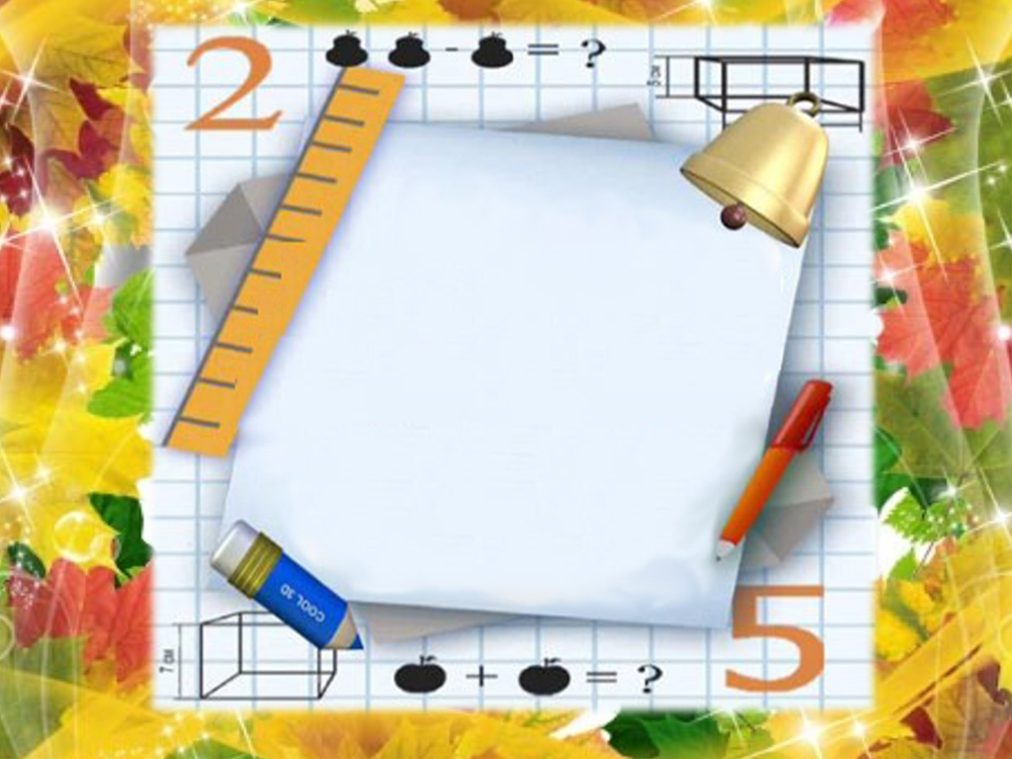
Многокутник та його периметр
Рівні фігури
5 клас
Іванюк О.І.

Slide 2
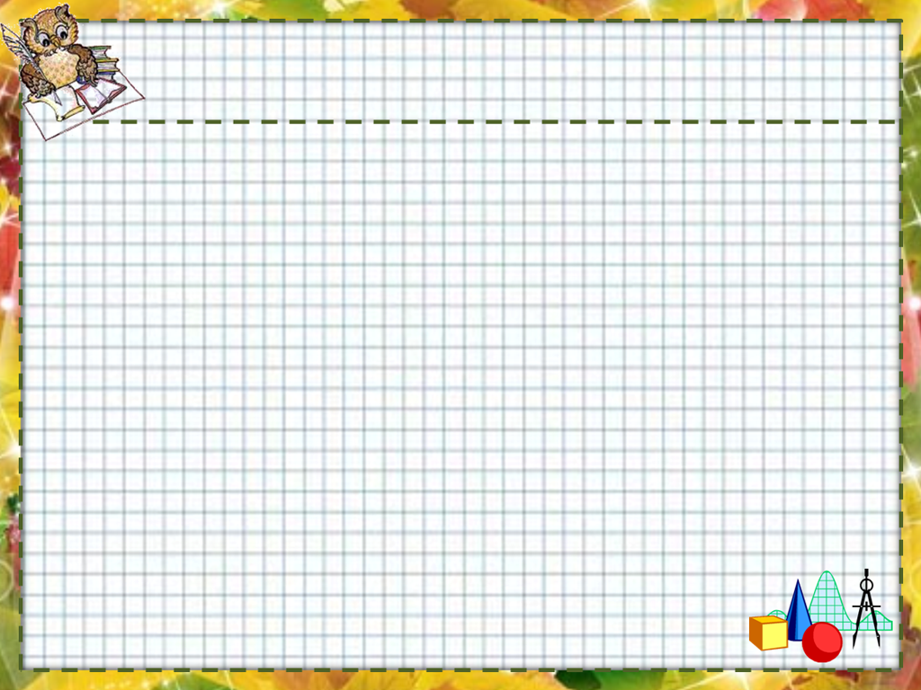
Многокутники
В
С
L
M
P
K
N
А
D
С
С
С
O
P
N
D
D
Q
В
D
В
В
O
Q
R
M
Е
Е
А
Е
А
S
А
L
Іванюк О.І.

Slide 3

Многокутники
С
Точки А, В, С, D,Е - вершини
Відрізки АВ, ВС, СD, DЕ, АЕ - сторони
D
B
Кути А, В, С, D,Е –
кути многокутника
A
E
Периметр многокутника – сума довжин усіх сторін
Іванюк О.І.

Slide 4
Многокутники кути прямі менші
Прямокутник
Квадрат
Трикутник
b
а
а
а
b
c
P = 2a + 2b
P = 4a
P = a + b+ c
S = ab
S = a²
Іванюк О.І.

Slide 5
Рівні фігури
Дві фігурі рівні, якщо вони суміщаються накладанням
Іванюк О.І.

Slide 6
Свіввідношення між одиницями
вимірювання величин.
Одиниці довжини
1 000
10
10
10
км
м
дм
см
мм
:
:
10
:
10
:
10
1 000
Одиниці площі
1 000 000
100
100
100
км²
м²
дм²
см²
мм²
:
:
100
:
100
:
100
1 000 000
Іванюк О.І.

Slide 7
Побудувати квадрат із стороною 40 мм. Обчислити його периметр у сантиметрах і площу в квадратних сантиметрах
40 мм = 4 см
4 см
Р = 16 см
S = 16 см²
Іванюк О.І.

Slide 8
Із чотирьох однакових планок конструктора Юра зробив квадрат. Але гайки міцно не закрутив тому квадрат перекосився. Що спільного у цих двох чотирикутниках і чим вони відрізняються
Іванюк О.І.

Slide 9
Обчислити периметри і площі фігур . Назвати рівні фігури
1 см
2
3
1
4
Іванюк О.І.

Slide 10
Перевір себе
1.
3.
Р = 14 см
Р = 12 см
S = 12 см²
S = 9 см²
2.
4.
Р = 20 см
Р = 14 см
S = 9 см²
S = 12 см²
Іванюк О.І.

Slide 11
Накреслити два прямокутники з периметрами 18 і 12 см і рівними площами (по 8 см²)
8 см
Р = 18 см
Р = 18 см
Р = 18 см
S = 8 см²
S = 8 см²
1 см
S = 8 см²
4 см
Р = 12 см
2 см
S = 8 см²
Іванюк О.І.

Slide 12
Побудувати два прямокутники однакових периметрів, але з різними площами
9 см
9 см
Р = 28 см
5 см
5 см
S = 45 см²
12 см
12 см
12 см
Р = 28 см
2 см
2 см
2 см
S = 24 см²
Іванюк О.І.

Slide 13
Побудувати прямокутник і квадрат, що мають однакові площі, але різні периметри
6 см
Р = 24 см
S = 36 см²
9 см
Р = 26 см
4 см
S = 36 см²
Іванюк О.І.

Slide 14
Обчислити площу квадрата АВСD якщо площа трикутника АОВ дорівнює
9 см²
В
С
36 см²
О
А
D
Іванюк О.І.

Slide 15
У прямокутника ABCD, CD = a,
AD = c. Знайти периметр
B
C
a
А
c
D
Р = 2(a + c)
Іванюк О.І.

